Slide 1

История вычислительной техники
Подготовил: Садовский В.А.
Проверил: Бладыко Ю.В.

Slide 2
Введение
Слово «компьютер» означает «вычислитель», т.е. устройство для вычислений. Потребность в автоматизации обработки данных, в том числе вычислений, возникла очень давно. Более 1500 лет тому назад для счета использовались счетные палочки, камешки и т.д.
В настоящее время информатика и ее практические результаты становятся важнейшим двигателем научно-технического прогресса и развития человеческого общества. Ее технической базой являются средства обработки и передачи информации. Скорость их развития поразительна, в истории человечества этому бурно развивающемуся процессу нет аналога. Теперь уже очевидно, что наступающий XXI век будет веком максимального использования достижений информатики в экономике, политике, науке, образовании, медицине, быту, военном деле и т. д.
Сейчас мы рассмотрим историю вычислительной техники проходящей через поколения, начиная с доэлектронного периода и заканчивая современными ПЭВМ.

Slide 3
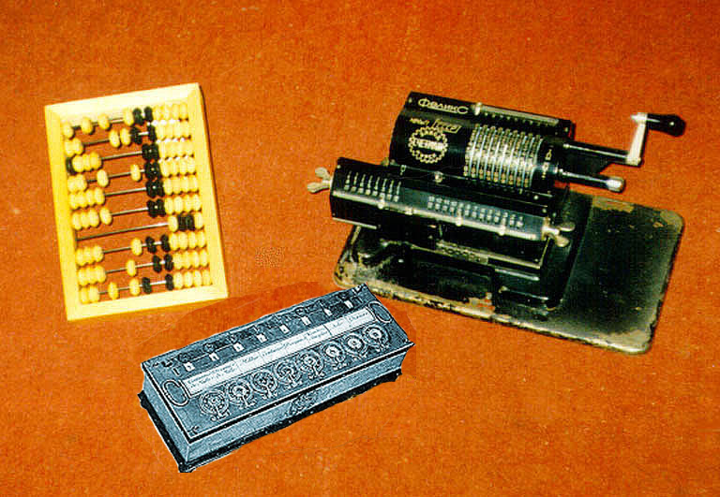
1. Доэлектронный период
История создания средств цифровой вычислительной техники уходит в глубь веков. Она увлекательна и поучительна, с нею связаны имена выдающихся ученых мира.
Основой вычислительных машин доэлектронного периода являются механические принципы суммирования, вычитания и умножения.
Самыми значимыми машинами этого периода являются:
Механические вычислительные машины

Slide 4
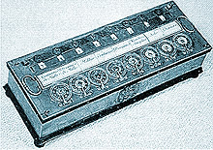

Начало развития технологий принято считать с Блеза Паскаля, который в 1642г. изобрел устройство, механически выполняющее сложение чисел. Его машина предназначалась для работы с 6-8 разрядными числами и могла только складывать и вычитать, а также имела лучший, чем все до этого, способ фиксации результата. Машина Паскаля имела размеры 36×13×8 сантиметров, этот небольшой латунный ящичек было удобно носить с собой.
Машина Паскаля (1641-1642 гг.)
Следующего этапного результата добился выдающийся немецкий математик и философ Готфрид Вильгельм Лейбниц, высказавший в 1672 году идею механического умножения без последовательного сложения. Уже через год он представил машину, которая позволяла механически выполнять четыре арифметических действия, в Парижскую академию. Машина Лейбница требовала для установки специального стола, так как имела внушительные размеры: 100×30×20 сантиметров.
Машина Лейбница (1673 г.)

Slide 5
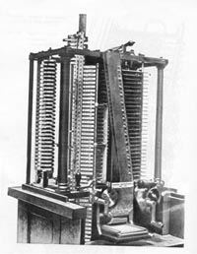
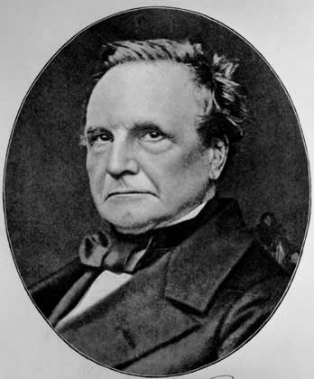
Аналитическая машина, проект которой Ч. Беббидж разработал в 1836-1848 годах, явилась механическим прототипом появившихся спустя столетие ЭВМ. В ней предполагалось иметь те же, что и в ЭВМ, пять основных устройств: арифметическое, памяти, управления, ввода, вывода. Для арифметического устройства Ч. Беббидж использовал зубчатые колеса, подобные тем, что использовались ранее. На них же Ч. Беббидж намеревался построить устройство памяти из 1000 50-разрядных регистров (по 50 колес в каждом!). Программа выполнения вычислений записывалась на перфокартах, на них же записывались исходные данные и результаты вычислений. В число операций, помимо четырех арифметических, была включена операция условного перехода и операции с кодами команд. Автоматическое выполнение программы вычислений обеспечивалось устройством управления. Время сложения двух 50-разрядных десятичных чисел составляло, по расчетам ученого, 1 с., умножения – 1 мин.
Аналитическая машина Бэббриджа (1836-1848 гг) и её создатель

Slide 6
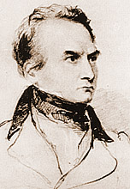
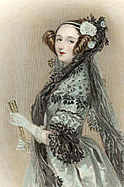
К сожалению, он не смог довести до конца работу по созданию Аналитической машины – она оказалась слишком сложной для техники того времени. Но заслуга Бэббиджа в том, что он впервые предложил и частично реализовал, идею программно-управляемых вычислений. Именно Аналитическая машина по своей сути явилась прототипом современного компьютера. Эта идея и ее инженерная детализация опередили время на 100 лет!
Чарльз Беббидж
Программы вычислений на машине Беббиджа, составленные дочерью Байрона Адой Августой Лавлейс (1815-1852), поразительно схожи с программами, составленными впоследствии для первых ЭВМ. Эта женщина-математик первая посоветовала Бэббриджу использовать для вычислений двоичную систему вместо десятеричной. Не случайно её назвали первым программистом мира и в честь её назван первый язык программирования «Ада».
Ада Августа Лавлейс

Slide 7
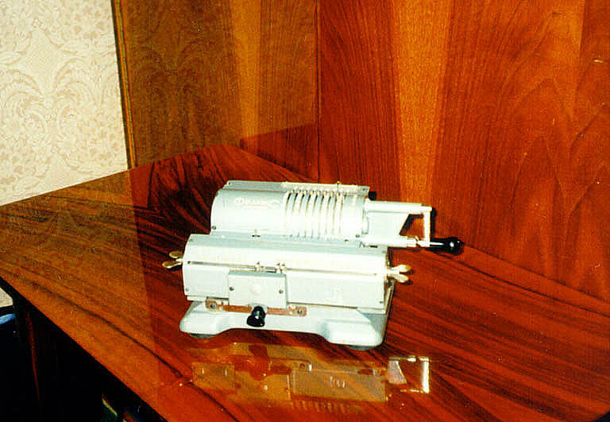
Уроженец Эльзаса Карл Томас, основатель и директор двух парижских страховых обществ в 1818 году сконструировал счетную машину, уделив основное внимание технологичности механизма, и назвал ее арифмометром.
Начиная с XIX века, арифмометры получили очень широкое применение. На них выполнялись даже очень сложные расчеты, например, расчеты баллистических таблиц для артиллерийских стрельб.
Пожалуй, одно из последних принципиальных изобретений в механической счетной технике было сделано жителем Петербурга Вильгодтом Однером. Построенный Однером в 1890 году арифмометр фактически ничем не отличается от современных подобных ему машин. Почти сразу Однер с компаньоном наладил и выпуск своих арифмометров - по 500 штук в год. К 1914 году в одной только России насчитывалось более 22 тысяч арифмометров Однера. В первой четверти XX века эти арифмометры были единственными математическими машинами, широко применявшимися в различных областях деятельности человека. В СССР эти громко лязгающие во время работы машинки получили прозвище «Железный Феликс». Ими были оснащены практически все конторы.
Арифмометр «Железный феликс» (1890 г.)

Slide 8
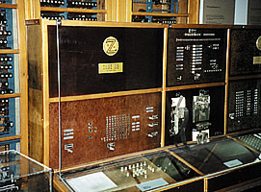
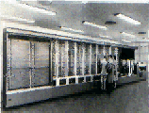
2. Электромеханические вычислительные машины
В первые десятилетия XX века конструкторы обратили внимание на возможность применения в счетных устройствах новых элементов – электромагнитных реле. В 1941 году немецкий инженер Конрад Цузе, построил вычислительное устройство, работающее на таких реле.
Его машина Z-3 (Цузе-3) очень напоминает архитектуру современных компьютеров: память и процессор были отдельными устройствами, процессор мог обрабатывать числа с плавающей запятой, преобразовывать десятичные числа в двоичные и наоборот, выполнять арифметические действия и извлекать квадратный корень. Ввод данных осуществлялся при помощи перфоленты, изготовленной приятелем Цузе из кинопленки. Z3 хранила в оперативной памяти целых 64 машинных слова по 22 бита каждое.
Машина Z-3 К.Цузе (1941-43гг)
Почти одновременно, в 1943 году, американец Говард Эйкен с помощью работ Бэббиджа на основе техники XX века – электромеханических реле – смог построить на одном из предприятий фирмы IBM легендарный гарвардский «Марк-1» (а позднее еще и «Марк-2»). «Марк-1» имел в длину 15 метров и в высоту 2,5 метра, содержал 800 тысяч деталей, располагал 60 регистрами для констант, 72 запоминающими регистрами для сложения, центральным блоком умножения и деления, мог вычислять элементарные трансцендентные функции. Машина работала с 23-значными десятичными числами и выполняла операции сложения за 0,3 секунды, а умножения – за 3 секунды.
МАРК-1 Г.Эйкена (1943г)

Slide 9
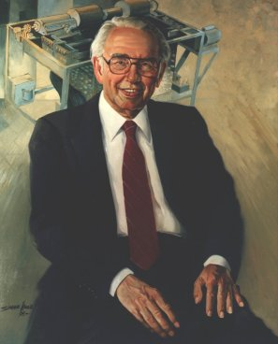
Примерно в то же время в Англии начала работать первая вычислительная машина на реле, которая использовалась для расшифровки сообщений, передававшихся немецким кодированным передатчиком. К середине XX века потребность в автоматизации вычислений (в том числе для военных нужд – баллистики, криптографии и т.д.) стала настолько велика, что над созданием машин, подобных "Марк-1" и "Марк-2" работало несколько групп исследователей в разных странах.
Работа по созданию первой электронно‑вычислительной машины была начата, по-видимому, в 1937 году в США профессором Джоном Атанасовым, болгарином по происхождению. Эта машина была специализированной и предназначалась для решения задач математической физики. В ходе разработок Атанасов создал и запатентовал первые электронные устройства, которые впоследствии применялись довольно широко в первых компьютерах. Полностью проект Атанасова не был завершен, однако через три десятка лет в результате судебного разбирательства профессора признали родоначальником электронной вычислительной техники.
Джон Атанасов - родоначальник электронной вычислительной техники

Slide 10
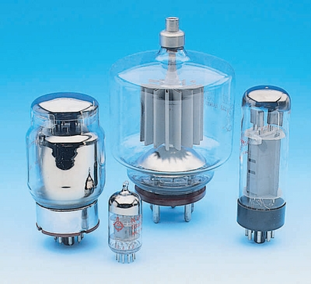
3.ЭВМ первого поколения
Новым периодом в развитии вычислительной техники стало использование электронных ламп. Изобретённые Флемингом в 1904 г они постоянно совершенствовались и в 40-ых годах стало возможно их использование в вычислительных машинах.
С изобретением первых ЭВМ появилось и понятие поколения ЭВМ. Любая классификация условна, но большинство специалистов согласилось с тем, что различать поколения следует исходя из той элементной базы, на основе которой строятся машины. Таким образом, первое поколение представляется ламповыми машинами.
Электронные лампы

Slide 11
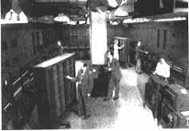
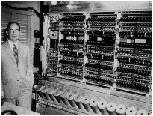
В апреле 1943 г. был заключен контракт между Абердинским артиллерийским полигоном и Пенсильванским университетом на создание вычислительной машины, названной электронным цифровым интегратором и компьютером (ЭНИАК). Напряженная работа завершилась в конце 1945 года. ЭНИАК был предъявлен на испытания и успешно их выдержал. В начале 1946 г. машина начала считать реальные задачи. По размерам она была более впечатляющей, чем МАРК-1: 26 м в длину, 6 м в высоту, вес 35 тонн. Но поражали не размеры, а производительность – она в 1000 раз превышала производительность МАРК-1! Таков был результат использования электронных ламп!
ЭНИАК (1945-46гг)
В 1945 г., когда завершались работы по созданию ЭНИАК, и его создатели уже разрабатывали новый электронный цифровой компьютер ЭДВАК в котором намеривались размещать программы в оперативной памяти, чтобы устранить основной недостаток ЭНИАКа – сложность ввода программ вычислений, к ним в качестве консультанта был направлен выдающийся математик, участник Матхеттенского проекта по созданию атомной бомбы Джон фон Нейман, который сформулировал развернутое и детальное описание принципов построения цифровых электронных вычислительных машин.
Дж.Нейман и его ЭДВАК (1949г)

Slide 12
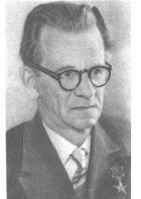
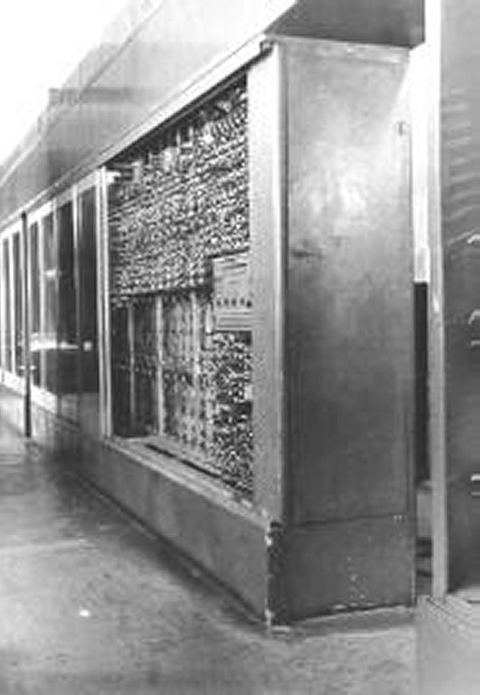
В СССР в 1947-1948 г. начата работа по созданию в Институте электроники Академии наук Украины под руководством академика Сергея Алексеевича Лебедева первой отечественной первая универсальной ламповой ЭВМ – МЭСМ(малой электронной счетной машины). И в 1951 году она официально вводиться в эксплуатацию. Её площадь составляла около 50 квадратных метров. МЭСМ имела 2 вида памяти: оперативное запоминающее устройство, в виде 4 панелей высотой в 3 метра и шириной 1 метр; и долговременная память в виде магнитного барабана объемом 5000 чисел. Всего в МЭСМ было 6000 электронных ламп, а работать с ними можно было только после 1,5-2 часов после включения машины. Ввод данных осуществлялся с помощью магнитной ленты, а вывод – цифропечатающим устройством сопряженным с памятью.
Герой Социалистического Труда С.А.Лебедев
МЭСМ могла выполнять 50 математических операций в секунду, запоминать в оперативной памяти 31 число и 63 команды (всего было 12 различных команд), и потребляла мощность равную 25 киловаттам.
В 1952 году советские конструкторы ввели в эксплуатацию БЭСМ – самую быстродействующую машину в Европе, а в следующем году в СССР начала работать «Стрела» – первая в Европе серийная машина высокого класса.
Среди создателей отечественных машин в первую очередь следует назвать имена С.А. Лебедева, Б.Я. Базилевского, И.С. Брука, Б.И. Рамеева, В.А. Мельникова, М.А. Карцева, А.Н. Мямлина.
БЭСМ (1953г)

Slide 13
По сравнению с США, СССР и Англией развитие электронной вычислительной техники в Японии, ФРГ и Италии задержалось. Первая японская машина "Фуджик" была введена в эксплуатацию в 1956 году, серийное производство ЭВМ в ФРГ началось лишь в 1958 году.
Возможности машин первого поколения были достаточно скромны. Так, быстродействие их по нынешним понятиям было малым: от 100 («Урал-1») до 20 000 операций в секунду (М-20 в 1959 году). Эти цифры определялись в первую очередь инерционностью вакуумных ламп и несовершенством запоминающих устройств. Объем оперативной памяти был крайне мал – в среднем 2 048 чисел (слов), этого не хватало даже для размещения сложных программ, не говоря уже о данных. Промежуточная память организовывалась на громоздких и тихоходных магнитных барабанах сравнительно небольшой емкости (5 120 слов у БЭСМ-1). Медленно работали и печатающие устройства, а также блоки ввода данных. Если же остановиться подробнее на устройствах ввода-вывода, то можно сказать, что с начала появления первых компьютеров выявилось противоречие между высоким быстродействием центральных устройств и низкой скоростью работы внешних устройств. Кроме того, выявилось несовершенство и неудобство этих устройств. Первым носителем данных в компьютерах, как известно, была перфокарта. Затем появились перфорационные бумажные ленты или просто перфоленты.

Slide 14
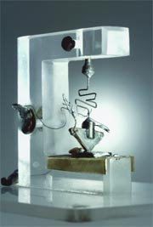
4.ЭВМ второго поколения
Элементной базой машин этого поколения были полупроводниковые приборы. Машины предназначались для решения различных трудоемких научно-технических задач, а также для управления технологическими процессами в производстве.
Появление полупроводниковых элементов в электронных схемах существенно увеличило емкость оперативной памяти, надежность и быстродействие ЭВМ. Уменьшились размеры, масса и потребляемая мощность. С появлением машин второго поколения значительно расширилась сфера использования электронной вычислительной техники, главным образом за счет развития программного обеспечения.
Первый транзистор изготовленный в Белловских Лабораториях в 1947 году

Slide 15
Первая бортовая ЭВМ для установки на межконтинентальной ракете – «Атлас» – была введена в эксплуатацию в США в 1955 году. В машине использовалось 20 тысяч транзисторов и диодов, она потребляла 4 киловатта. В 1961 году наземные компьютеры «СТРЕТЧ» фирмы «Бэрроуз» управляли космическими полетами ракет «Атлас», а машины фирмы IBM контролировали полет астронавта Гордона Купера. Под контролем ЭВМ проходили полеты беспилотных кораблей типа «Рейнджер» к Луне в 1964 году, а также корабля «Маринер» к Марсу. Аналогичные функции выполняли и советские компьютеры.
В 1956 г. фирмой IBM были разработаны плавающие магнитные головки на воздушной подушке. Изобретение их позволило создать новый тип памяти – дисковые запоминающие устройства, значимость которых была в полной мере оценена в последующие десятилетия развития вычислительной техники. Первые запоминающие устройства на дисках появились в машинах IBM-305 и RAMAC. Последняя имела пакет, состоявший из 50 металлических дисков с магнитным покрытием, которые вращались со скоростью 12000 об/мин. НА поверхности диска размещалось 100 дорожек для записи данных, по 10000 знаков каждая.
Первые серийные универсальные ЭВМ на транзисторах были выпущены в 1958 году одновременно в США, ФРГ и Японии.
В Советском Союзе первые безламповые машины «Сетунь», «Раздан» и «Раздан‑2» были созданы в 1959‑1961 годах. В 60-х годах советские конструкторы разработали около 30 моделей транзисторных компьютеров, большинство которых стали выпускаться серийно. Наиболее мощный из них – «Минск‑32» выполнял 65 тысяч операций в секунду. Появились целые семейства машин: «Урал», «Минск», БЭСМ.

Slide 16
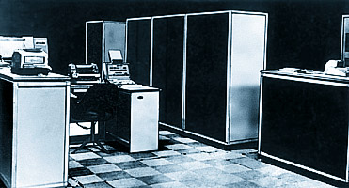
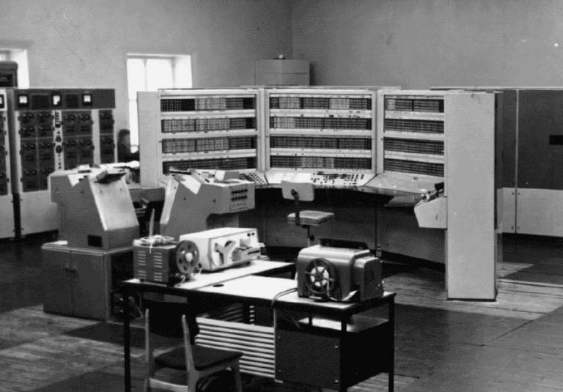
Рекордсменом среди ЭВМ второго поколения стала БЭСМ‑6, имевшая быстродействие около миллиона операций в секунду – одна из самых производительных в мире. Архитектура и многие технические решения в этом компьютере были настолько прогрессивными и опережающими свое время, что он успешно использовался почти до нашего времени.
Специально для автоматизации инженерных расчетов в Институте кибернетики Академии наук УССР под руководством академика В.М. Глушкова были разработаны компьютеры МИР (1966) и МИР-2 (1969). Важной особенностью машины МИР-2 явилось использование телевизионного экрана для визуального контроля информации и светового пера, с помощью которого можно было корректировать данные прямо на экране.
Данный период характеризуется широким применением транзисторов и усовершенствованных схем памяти на сердечниках. Большое внимание начали уделять созданию системного программного обеспечения, компиляторов и средств ввода-вывода. В конце указанного периода появились универсальные и достаточно эффективные компиляторы для Кобола, Фортрана и других языков.
Минск-32 (1963 г)
БЭСМ-6 (1965г)

Slide 17
5.ЭВМ третьего поколения
Приоритет в изобретении интегральных схем, ставших элементной базой ЭВМ третьего поколения, принадлежит американским ученым Д. Килби и Р. Нойсу, сделавшим это открытие независимо друг от друга. Массовый выпуск интегральных схем начался в 1962 году, а в 1964 начал быстро осуществляться переход от дискретных элементов к интегральным. Упоминавшийся выше ЭНИАК размерами 9×15 метров в 1971 году мог бы быть собран на пластине в 1,5 квадратных сантиметра. Началось перевоплощение электроники в микроэлектронику.
Несмотря на успехи интегральной техники и появление мини-ЭВМ, в 60-х годах продолжали доминировать большие машины. Таким образом, третье поколение компьютеров, зарождаясь внутри второго, постепенно вырастало из него.
Машины предназначались для широкого использования в различных областях науки и техники (проведение расчетов, управление производством, подвижными объектами и др.). Благодаря интегральным схемам удалось существенно улучшить технико-эксплуатационные характеристики ЭВМ. Например, машины третьего поколения по сравнению с машинами второго поколения имеют больший объем оперативной памяти, увеличилось быстродействие, повысилась надежность, а потребляемая мощность, занимаемая площадь и масса уменьшились.

Slide 18
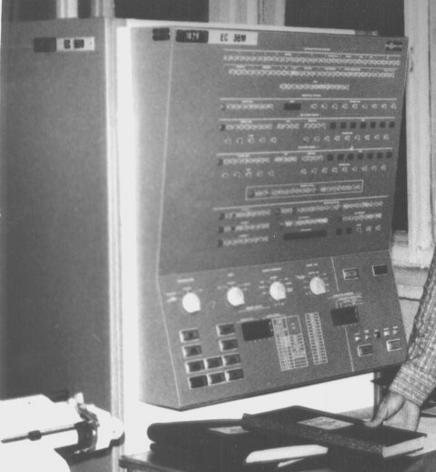
Первая массовая серия машин на интегральных элементах стала выпускаться в 1964 году фирмой IBM. Эта серия, известная под названием IBM-360, оказала значительное влияние на развитие вычислительной техники второй половины 60-х годов. Она объединила целое семейство ЭВМ с широким диапазоном производительности, причем совместимых друг с другом. Последнее означало, что машины стало возможно связывать в комплексы, а также без всяких переделок переносить программы, написанные для одной ЭВМ, на любую другую из этой серии. Таким образом, впервые было выявлено коммерчески выгодное требование стандартизации аппаратного и программного обеспечения ЭВМ.
В СССР первой серийной ЭВМ на интегральных схемах была машина «Наири-3», появившаяся в 1970 году. Со второй половины 60-х годов Советский Союз совместно со странами СЭВ приступил к разработке семейства универсальных машин, аналогичного системе IBM-360. В 1972 году началось серийное производство стартовой, наименее мощной модели Единой Системы – ЭВМ ЕС-1010, а еще через год – пяти других моделей. Их быстродействие находилась в пределах от десяти тысяч (ЕС-1010) до двух миллионов (ЕС-1060) операций в секунду.
ЕС-1020 (1971г)

Slide 19
В рамках третьего поколения в США была построена уникальная машина «ИЛЛИАК-4», в составе которой в первоначальном варианте планировалось использовать 256 устройств обработки данных, выполненных на монолитных интегральных схемах. Позднее проект был изменен, из-за довольно высокой стоимости (более 16 миллионов долларов). Число процессоров пришлось сократить до 64, а также перейти к интегральным схемам с малой степенью интеграции. Сокращенный вариант проекта был завершен в 1972 году, номинальное быстродействие «ИЛЛИАК-4» составило 200 миллионов операций в секунду. Почти год этот компьютер был рекордсменом в скорости вычислений.
Именно в период развития третьего поколения возникла чрезвычайно мощная индустрия вычислительной техники, которая начала выпускать в больших количествах ЭВМ для массового коммерческого применения. Компьютеры все чаще стали включаться в информационные системы или системы управления производствами. Они выступили в качестве оче­вид­но­го рычага современной промышленной революции.
Программное обеспечение для малых вычислительных машин вначале было совсем элементарным, однако уже к 1968 г. появились первые коммерческие операционные системы реального времени, специально разработанные для них языки программирования высокого уровня и кросс-системы. Все это обеспечило доступность малых машин для широкого круга приложений. Сегодня едва ли можно найти такую отрасль промышленности, в которой бы эти машины в той или иной форме успешно не применялись. Их функции на производстве очень многообразны; так, можно указать простые системы сбора данных, автоматизированные испытательные стенды, системы управления процессами.

Slide 20
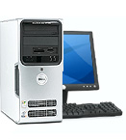
6.ЭВМ четвёртого поколения
Начало 70-х годов знаменует переход к компьютерам четвертого поколения – на сверхбольших интегральных схемах (СБИС). Другим признаком ЭВМ нового поколения являются резкие изменения в архитектуре.
Техника четвертого поколения породила качественно новый элемент ЭВМ – микропроцессор. В 1971 году пришли к идее ограничить возможности процессора, заложив в него небольшой набор операций, микропрограммы которых должны быть заранее введены в постоянную память. Оценки показали, что применение постоянного запоминающего устройства в 16 килобит позволит исключить 100‑200 обычных интегральных схем. Так возникла идея микропроцессора, который можно реализовать даже на одном кристалле, а программу в его память записать навсегда. В то время в рядовом микропроцессоре уровень интеграции соответствовал плотности, равной примерно 500 транзисторам на один квадратный миллиметр, при этом достигалась очень хорошая надежность.

Slide 21
К середине 70-х годов положение на компьютерном рынке резко и непредвиденно стало изменяться. Четко выделились две концепции развития ЭВМ. Воплощением первой концепции стали суперкомпьютеры, а второй – персональные ЭВМ.
Из больших компьютеров четвертого поколения на сверхбольших интегральных схемах особенно выделялись американские машины «Крей-1» и «Крей-2», а также советские модели «Эльбрус-1» и «Эльбрус-2». Первые их образцы появились примерно в одно и то же время – в 1976 году. Все они относятся к категории суперкомпьютеров, так как имеют предельно достижимые для своего времени характеристики и очень высокую стоимость.
Многопроцессорный вычислительный комплекс Эльбрус-1, выпущенный в 1979 году, включал 10 процессоров и базировался на схемах средней интеграции. В этой машине советские ученые опередили американцев, создав симмеричную многопроцессорную систему с общей памятью. По принципам построения система команд ЦП "Эльбрусов" близка системе команд машин компании Burroughs, считающейся нетрадиционной. Машина Эльбрус-1 обеспечивала быстродействие от 1,5 млн. до 10 млн. оп/с, а Эльбрус-2 – более 100 млн. оп/с.
"Эльбрусы" вообще несли в себе ряд революционных новшеств. Суперскалярность процессорной обработки, симметричная многопроцессорная архитектура с общей памятью, реализация защищенного программирования с аппаратными типами данных – все эти возможности появились в отечественных машинах раньше, чем на западе. Г.Г.Рябов особо выделил создание единой операционной системы для многопроцессорных комплексов, которым руководил Борис Арташесович Бабаян, в свое время отвечавший за разработку системного программного обеспечения БЭСМ-6. Одной из важнейших задач этой ОС было управление параллельно выполняющимися процессами и их синхронизация.

Slide 22
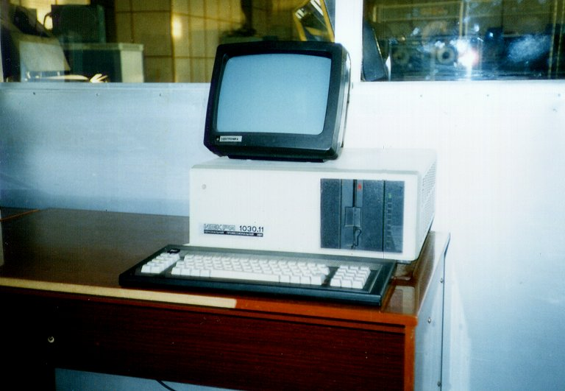
6.1. Персональные компьютеры
Хотя и персональные компьютеры относятся к ЭВМ 4-го поколения, все же возможность их широкого распространения, несмотря на достижения технологии СБИС, оставалась бы весьма небольшой.
В 1970 году был сделан важный шаг на пути к персональному компьютеру – Маршиан Эдвард Хофф из фирмы Intеl сконструировал интегральную схему, аналогичную по своим функциям центрально­му процессору большого компьютера. Так появился пер­вый микропроцессор Intеl 4004, кото­рый был выпущен в продажу в 1971 г. Это был настоя­щий прорыв, ибо микропроцессор Intеl 4004 размером менее 3 см был производительнее гигантских машин 1-го поколения.
В 1972 году появился 8-битный микропроцессор Intel 8008. Размер его регистров соответствовал стандартной единице цифровой информации – байту. Процессор Intel 8008 являлся простым развитием Intel 4004.
Но в 1974 году был создан гораздо более интересный микропроцессор Intel 8080. С самого начала разработки он закладывался как 8-битный чип. У него было более широкое множество микрокоманд (множество микрокоманд 8008 было расширено). Кроме того, это был первый микропроцессор, который мог делить числа. И до конца 70-х годов микропроцессор Intel 8008 ста­л стандартом для микрокомпьютерной индустрии.
Искра 1030.11 (1987 г.)

Slide 23
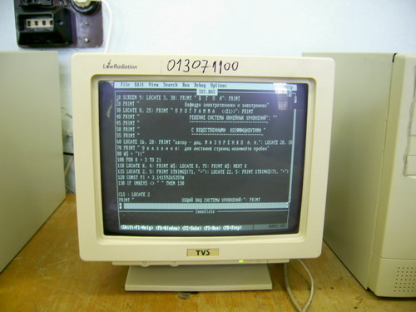
В конце 70-х годов распространение персональных компьютеров даже привело к некоторому снижению спроса на большие компьютеры и мини-компьютеры (мини-ЭВМ). Это стало предметом серьезного беспокойства фирмы IВМ – ведущей компании по производству больших компьютеров, и в 1979 году фирма IВМ решила попробовать свои силы на рынке персональных компьютеров.
Прежде всего, в качестве основного микропроцессора компьютера был вы­бран новейший тогда 16-разрядный микропроцессор Intе1 8088. Его использование позволило значительно увеличить потенциальные возможности компьютера, так как новый микропроцессор позволял работать с 1 Мб памяти, а все имевшиеся тогда компьютеры были ограничены 64 Кб. В компьютере были использованы и другие комплектующие различных фирм, а его программное обеспечение было поручено разработать небольшой тогда еще фирме Microsoft. И таким образом в 1981 году появилась первая версия операционной системы для компьютера IBM РС – MS DOS 1.0. В дальнейшем по мере совершенствования компьютеров IВМ РС выпускались и новые версии DOS, учитывающие новые возможности компьютеров и предоставляющие дополнительные удобства пользователю.
ЭВМ, применяемые в БНТУ

Slide 24
В 1993 году появились первые процессоры Pentium с частотой 60 и 66 МГц – это были 32-разрядные процессоры с 64-битной шиной данных. Pentium имел 3,1 млн. транзисторов, и был изготовлен по технологии 0,8 мкм; питание 5В. От 486-го его принципиально отличается суперскалярной архитектурой – способностью за один такт выпускать с конвейеров до двух инструкций. Интерес к процессору со стороны производителей и покупателей PC сдерживался его очень высокой ценой. Кроме того, возник скандал с обнаружением ошибки сопроцессора. Хотя фирма Intel математически обосновала не высокую вероятность ее проявления (раз в несколько лет), она все-таки пошла на бесплатную замену уже проданных процессоров на исправленные.
7 июня 1998 компания Intel представила процессор Celeron с тактовой частотой 300 МГц и снизила цену на ранее выпускавшуюся модель 266 МГц. Компания, однако, предпочитает не афишировать, что эти частоты – далеко не предел возможностей Celeron, и безо всяких переделок процессор способен на нечто большее.
6 октября 1998 года корпорация Intel анонсировала самую быстродействующую версию процессора Pentium® II Xeon™ с тактовой частотой 450 МГц, предназначенную для двухпроцессорных (двухканальных) серверов и рабочих станций. Новая модель на 450 МГц обеспечивает наивысший в отрасли уровень производительности благодаря увеличенной емкости и быстродействию кэш-памяти 2-го уровня (L2), возможности установки нескольких процессоров, а также наличию системной шины, работающей на частоте 100 МГц. Сочетание высокой производительности процессора Pentium II Xeon с системной масштабируемостью выводит показатель соотношения "производительность/цена" на уровень, не имеющий аналогов на рынке двухканальных серверов и рабочих станций. Набор микросхем 440GX AGPset для серверов и рабочих станций, обеспечивающий возможность установки одного или двух процессоров, поддерживает до 2 Гб системной памяти и быструю графическую шину AGP.

Slide 25
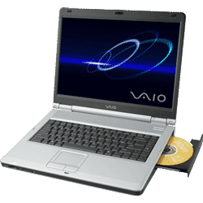
Сегодня вычислительная техника и ПЭВМ стремительно развиваются и повсеместно входят в нашу жизнь. Развивается микроэлектроника, лазерная электроника, средства хранения и передачи информации, и программное обеспечение. С развитием сети Интернет появилась возможность обмена информацией между компьютерами всего мира.
Удвоение производительности ПЭВМ происходит каждый год и этот показатель постоянно сокращается. Но у полупроводниковых процессоров так же существует предел производительности. Поэтому перспективным считается направление квантовой электроники, основанной на принципах квантовой механики. Возможно, квантовые компьютеры станут в скором времени ЭВМ пятого поколения.
Современный компьютер

Slide 26
7.Ссылки
История советских ЭВМ: http://www.bashedu.ru/konkurs/tarhov/russian/index_r.htm
От абака до компьютера: http://museum.iu4.bmstu.ru/abak/index.html
Музей компьютеров: http://www.computer-museum.ru/histussr/9.htm
Чарльз Бэббридж: http://www.homepc.ru/adviser/15817/
Джон Атанасов: http://www.computerra.ru/print/hitech/novat/20724/
Конрад Цузе: http://schools.keldysh.ru/sch444/MUSEUM/PRES/DK-12-2002.htm
Минск-32: http://www.bashedu.ru/konkurs/tarhov/russian/minsk-32.htm
Эльбрус: http://www.technotronic.org/compochelovek_4_1999.html

